Slide 1



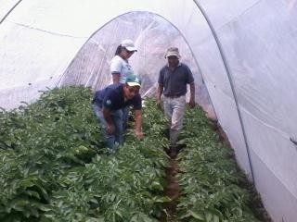
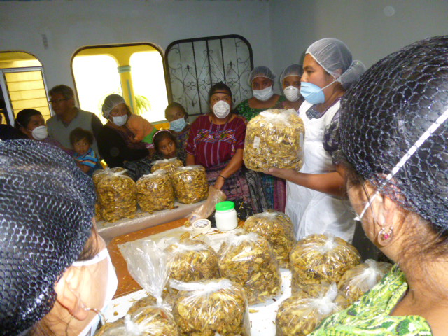
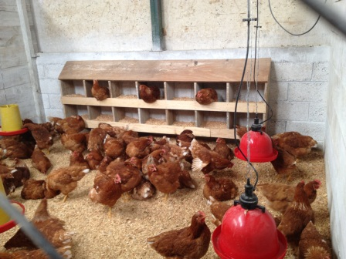
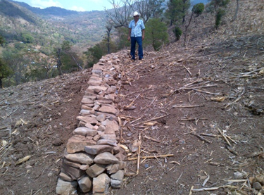
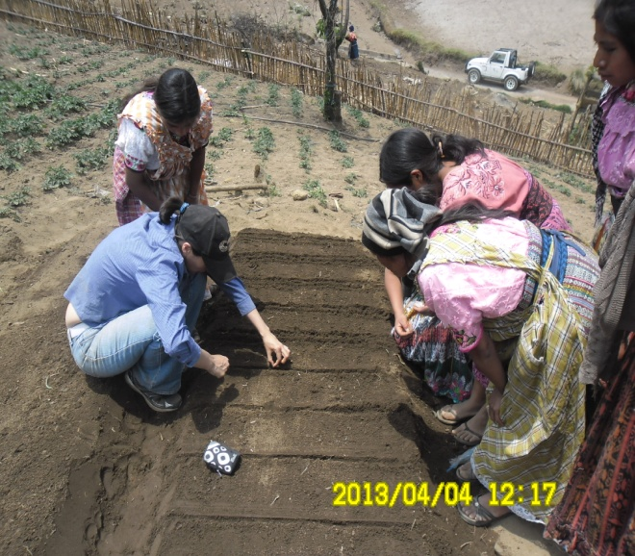
Taller experiencias metodológicas en la articulación de Políticas de Desarrollo Social y Economico-Productivas
El servicio de extensión del MAGA. Funciones de las Agencias de Extensión Rural.
Lic. Saúl A. Lima L.
Asesor Nacional de Extensión Rural
27de noviembre del 2014
San Mateo
San Mateo
San Mateo
San Juan Ermita
Patzicía
San Juan Ermita
Patzicía
San Juan Ostuncalco
San Juan Ermita
San Juan Ostuncalco
San Marcos
San Juan Ostuncalco
San Marcos
San Marcos

Slide 2

Características del modelo de extensión actual
Principios que lo fundamentan:
EL MARCO DE LA PNDRI.
El sujeto de atención en el área rural: Economía Campesina. Alto nivel de pobreza y Alto nivel de INSAN. Infra y subsist.
El PAFFEC como el eje principal del desarrollo rural.
Implementación del SNER, como el CANAL, la vía para llegar a la FAMILIA RURAL.

Slide 3
Esquema de ubicación político – institucional del SNER
PNDRI
Plan para Implementar la PNDRI
Política Agropecuaria
Política Desarrollo Social…POLSAN
Plan Estratégico MAGA
Plan Pacto Hambre Cero
Programas y entidades MAGA
Programa de Agricultura Familiar (PAFFEC)
SNER
Sujeto Priorizado PAFFEC
Población campesina
Territorios rurales

Slide 4
Características del modelo de extensión actual
Principios que lo fundamentan:
II. LA PARTICIPACION COMUNITARIA.
Medio a través del cual se establece lo que tiene que hacer el servicio de extensión, las AMER.
III. LA IDEA DEL SNER NACIONAL Y LOCAL.
Su fortalecimiento es necesario. El MAGA no puede solo.

Slide 5
SNER: Sistema nacional de extensión rural
Conjunto articulado de actores que hacemos extensión
Entidades nacionales y regionales del MAGA (direcciones, institutos, sedes)
Academia con investigación y Extensión
MIDES
Agencias de Extensión
Promotorías comunitarias
Sujeto priorizado PNDRI
(grupos de familias campesinas)
Organizaciones campesinas, empresas y ONG
Cooperación Internacional en DR
Municipalidades y entidades locales de desarrollo rural
Sector político con influencia territorial

Slide 6
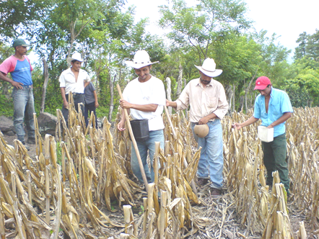

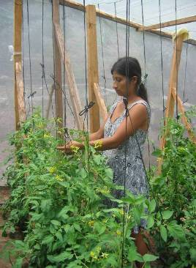
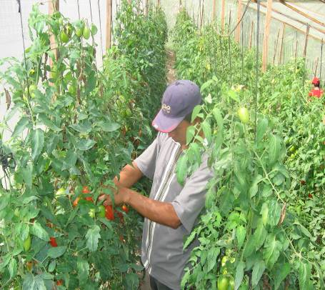
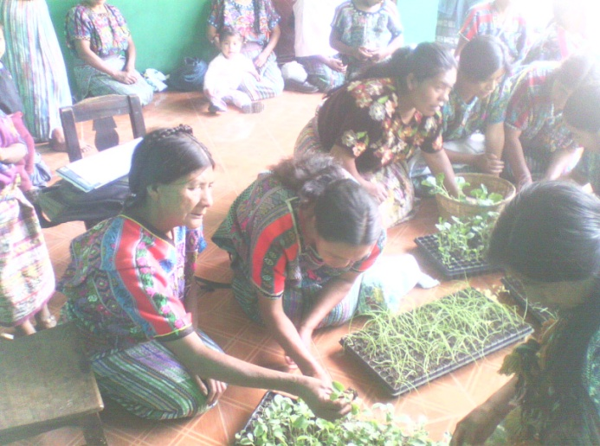
Sistema Nacional de Extensión Rural (SNER):
Mandato institucional (Contribución esperada del MAGA al País):
Promover la AF para fortalecer la Economía Campesina y contribuir al Desarrollo Rural.
¡Es hacer agricultura para comer y para vender!
SNER:
Concepto: Riel para la intervención gubernamental del MAGA
(en relación a la economía campesina, como el sujeto priorizado de la PNDRI).
Objetivo: Potenciar las capacidades de producción, organización y autogestión de la población rural del País.
(mediante procesos de educación no formal y ejecución participativa que tiendan a mejorar la calidad de vida de las familias campesinas).

Slide 7
Características del modelo de extensión actual
Concepto DE EXTENSION
ES UNA RELACION HUMANA, SOCIAL.
EXTENSIONISTA
FAMILIA RURAL
Promotoría Comunitaria
Grupos de interés
CADER
(Metodología CaC)

Slide 8

Extensión -- educación
Ciencias Sociales Ciencias Naturales
Política, Historia
Economía, etc (Física, Química, etc.)
Educación
EXTENSION: Es educación no formal.
Extensión rural: Es educación campesina.

Slide 9
Características del modelo de extensión actual
Partes del modelo:
I. FORMACION DE GRUPOS DE FAMILIAS.
Por medio de asambleas comunitarias, o grupos de otras entidades como el FT Y EL MIDES.
II. AUTOSELECCIÓN DE PROMOTORÍAS.
Brazo vital comunitario. Su base es CaC. Surge de la comunidad, de su propio funcionamiento.

Slide 10
Características del modelo de extensión actual
Partes del modelo:
III. PLAN DE GRUPO.
Contiene decisiones del grupo. Decisiones que hacen posible el mejoramiento; solución de problemas o aprovechamiento de oportunidades.
IV. CONVERSIÓN DEL GRUPO EN CADER.
Grupo con propósito, con ideas para mejorar. Tienen que aprender, tiene plan de grupo.

Slide 11
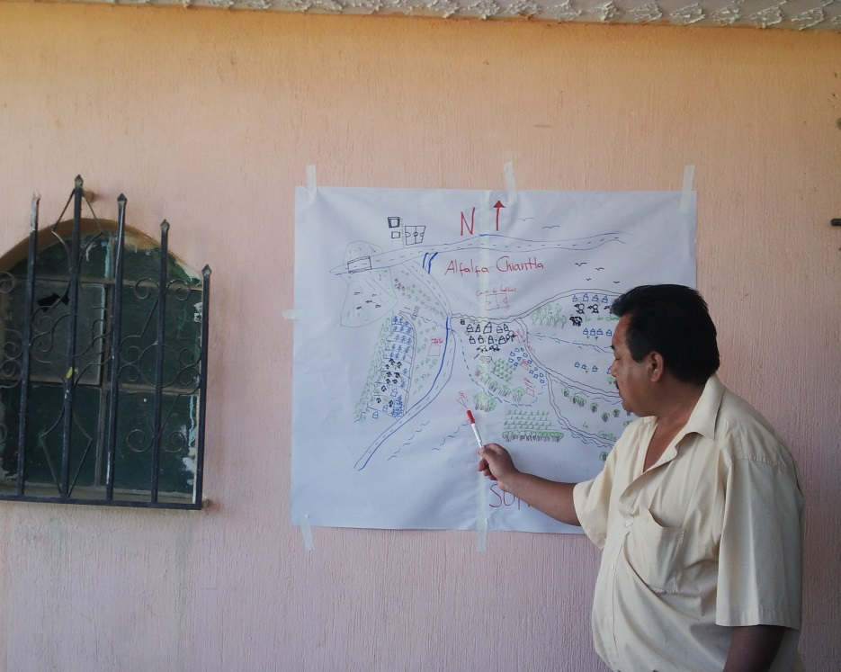
-CADER-
CONCEPTO:
“Es un lugar donde nos reunimos para practicar y aprender todos de todos.”
Promotor Mario Gómez, Ocubilá, Huehuetenango

Slide 12
-CADER-
CONCEPTO:
“Es un sistema de participación social en el cual concurren saberes y capacidades locales y externas para encontrar rutas y acciones hacia niveles superiores de vida de la población rural con base en la autogestión.”
(Despacho y equipo extensión central)

Slide 13
CONFORMACION DE LAS AGENCIAS MUNICIPALES DE EXTENSION RURAL –AMER-
  Agencia de Extensión:
    Extensionista (EC) “Coordinador de Desarrollo Rural Integral” .
    Extensionista de “Casa Hogar Saludable”
    Extensionistas de Agricultura Familiar.
ECHS
ECDR
Agricultura familiar
  EAF
Economía campesina
Desarrollo rural integral

Slide 14
El trabajo de extensión de casa hogar saludable
“Casa Hogar Saludable, es el espacio físico donde habita una familia o grupo de personas; sus miembros conviven en armonía y promueven en ella, prácticas equitativas y condiciones saludables y sostenibles …..

Slide 15
El trabajo de extensión de casa hogar saludable . Seis Componentes
1) El agua, (cosechas de agua de lluvias, manejo adecuado y purificación y reciclaje)
2) La nutrición, (acceso físico y huertos familiares y educación alimentaria).
3) La higiene personal, familiar y comunitaria. (Aseo personal, limpieza de la casa y alrededores , o sea impulso de mejores conductas familiares y comunitarias).

Slide 16
El trabajo de extensión de casa hogar saludable . Seis Componentes
4) Mejoras de la vivienda. (Ej. estufas mejoradas, el mejoramiento de techo, piso, rebocado, confinamiento de animales, letrinas, uso de duchas, uso de pilas o lavatrastos, uso de los tapescos, etc.).
5. Fortalecimiento de capacidades locales: Promotores(as) comunitarios; transferencia horizontal; y organización y autogestión.
6. Alianzas: Vinculación institucional.

Slide 17
Areas del Extensionista de Agricultura Familiar y del Extensionista Coordinador DRI. de la agricultura familiar como parte de la economía campesina.
Contenido del PAFFEC: Ejes de trabajo, población y objetivos
Eje Estratégico 1 Incremento sostenido de la producción familiar campesina |  | Eje Estratégico 2 Acceso a mercados y a cadenas de valor |  | Eje Estratégico 3 Fortalecimiento institucional de la agricultura familiar
Población Meta: Familias campesinas de infra subsistencia | Objetivo: Estabilizar sus sistemas de producción de autoconsumo, superando INSAN de manera sostenible | Población Meta: Familias campesinas excedentarias | Objetivo: Fortalecer procesos asociativos para producción, transformación y comercialización vinculándose a mercados y cadenas de valor | Sujeto: Entidades públicas a cargo del PAFFEC y actores locales. Objetivo: Fortalecer capacidades institucionales, especialmente del SNER, para la ejecución del PAFFEC y su articulación territorial en los municipios.
Población Meta: familias campesina de subsistencia | Objetivo: Asegurar disponibilidad de alimentos para autoconsumo e iniciar excedentes para abastecimiento local.

Slide 18
PAFFEC: Opciones de oferta institucional para atender demandas y acuerdos territoriales.
Sujeto priorizado/ Objetivo | Resultados esperados | Menú de Opciones
Familias en infra subsistencia: Estabilizar sus sistemas de producción de autoconsumo, superando INSAN de manera sostenible | Mejoramiento del sistema milpa con prácticas de producción, diversificación y post cosecha. Mejoramiento de agricultura de patio y hogar saludable con prácticas de huertos, sanidad y producción pecuaria y alimentario nutricionales. Manejo adecuado de agua y suelos con prácticas de cosecha, reciclaje y agroecología. | Asistencia técnica y capacitación (gestión familiar de demandas, planes grupales de mejoramiento productivo de agricultura familiar -Extensión-). Dotación de insumos para prácticas (semillas y materiales vegetativos, biológicos y medicamentos para sanidad y producción pecuaria, fertilizantes orgánicos y químicos). Equipamientos básicos familiares para postcosecha, cosecha y reciclaje de agua, sanidad y estructuras pecuarias familiares y mejoramiento del hogar, herramientas diversas.
Familias en subsistencia: Asegurar disponibilidad de alimentos para autoconsumo e iniciar excedentes para abastecimiento local. | Aumento de productividad del sistema familiar de producción de milpa y patio con uso de semillas más productivas, control de plagas y enfermedades y mejoramiento de la humedad y fertilidad de suelos. Manejo adecuado de diversificación productiva familiar y post cosecha enfocando generación de excedentes. | Asistencia técnica y capacitación (gestión local de demandas, planes grupales y comunitarios de agricultura familiar en parcela y hogar, promotorías, diversificación, organización e inversión en agricultura familiar -Extensión-). Dotación de insumos para implementación familiar, grupal y comunitario de prácticas (semillas y materiales vegetativos criollos y mejorados diversos, botiquines y módulos pecuarios, fertilizantes orgánicos y químicos, materiales para sistemas agroforestales y parcelas de diversificación productiva familiar). Equipamientos grupales para granjas pecuarias familiares y mejoramiento del hogar, herramientas diversas.
Familias excedentarias: Fortalecer procesos asociativos para producción, transformación y comercialización vinculándose a mercados y cadenas de valor. | Oportunidades cercanas y viables de venta de excedentes y encadenamientos identificadas. Asociatividad y alianzas para la intensificación y diversificación de la producción y la comercialización fomentadas. Encadenamientos con participación y alianzas entre diferentes actores. | Asistencia técnica, capacitación y asesoría (demandas y ofertas; planes y proyectos grupales de producción y encadenamientos; acceso a servicios de información, crédito y tecnología -Extensión-). Dotación de insumos y equipos para implementación grupal y comunitario de proyectos de intensificación y diversificación de hortalizas, granos básicos , frutales, aves, abejas y otras especies, peces, forestales, principalmente sistemas de riego, invernaderos, granjas, apiarios, estructuras de acopio y procesamiento de pequeña escala).

Slide 19
Población meta del SNER: Familias campesinas vulnerables
(en subsistencia, infrasubsistencia y excedentarios)
Resultado final del servicio de extensión:
Contribuir a desarrollo humano (desarrollo rural)
Incremento de producción de alimentos e ingresos
Contribuir a reducir desnutrición
Contribuir a erradicar hambre
Tareas equipo agencia de extensión con sujeto priorizado:
Identificar, ubicar, caracterizar y registrar sujeto priorizado.
Construir sistema local de extensión (Agencia, COMUSAN, socios, grupos, promotorías, centros de aprendizaje y transferencia).
Hacer extensión (educación no formal: producción, organización, higiene).
Planificar, dar seguimiento a ejecución, medir y verificar resultados.

Slide 20
GRACIAS A TODOS Y TODAS

Slide 21
El servicio y el concepto de extensión
En general:
La idea de extensión a la que nos referimos es la que surge de la necesidad de extender conocimientos; agrícolas para nuestro caso. Es educación no formal.
El extensionista siempre trabaja con grupos humanos, familias campesinas. La extensión es una relación humana.
El fomento de la participación comunitaria es el principio del como hacer extensión HOY.

Slide 22
El concepto de extensión.
La extensión como educación no formal que persigue el cambio de conducta.
Actitud, conocimientos y medios o recursos: Los tres componentes de la conducta.
La extensión es esencialmente una relación humana.
Aplicación del concepto. La extensión como el “riel” del desarrollo rural. (El riel como canal de comunicación, como educación.)
* Saúl Lima

Slide 23
Una unidad de economía campesina
Parcela
Área de producción
Área de Consumo
Trabajo familiar (eficiencia)
Casa hogar rural
Área de producción
Área de Consumo
Trabajo familiar (eficiencia)
TRABAJO DE EXTENSIÓN EN EL MARCO DEL PAFFEC
Agricultura familiar
Casa Hogar Saludable

Slide 24
APLICACIÓN PRINCIPAL DEL CONCEPTO
EXTENSION - “RIEL”. Significado.
La extensión si bien es una conexión, desde hace muchos años se entendió, que no es una simple conexión; no es una conexión de cosas sino una CONEXIÓN HUMANA. Y los seres humanos reaccionan en base a sus actitudes y conocimientos; que por supuesto hay que cambiar: ESTO ES HACER EXTENSIÓN.

Slide 25
APLICACIÓN PRINCIPAL DEL CONCEPTO
EXTENSION - “RIEL”. Significado.
La extensión es más que un “RIEL” o una conexión de cosas. Es una conexión esencialmente humana. (desde el abordaje)
Es aquí donde la CONEXIÓN adquiere la CONNOTACIÓN DE EXTENSIÓN, es decir como acción que busca el desarrollo humano. (Recordar que la conexión es una expresión que usamos para comprender la extensión).

Slide 26
Que es hacer extensión
Extender conocimiento,
Hacer educación no formal,
Construir aprendizajes con las personas (hombres, mujeres, jóvenes y niños) rurales
Organizados en grupos comunitarios a partir de su interés por solucionar un problema común o aprovechar una oportunidad.

Slide 27
Metodología del SNER. Productos estratégicos exigidos a las Agencias de Extensión
Identificación y registro población objetivo.
Organización de grupos.
Autoselección de Promotorías Comunitarias.
Planes de grupo >>>>>>>> planes municipales.
Ubicación y montaje de Centros de Aprendizaje para el Desarrollo Rural –CADER-.
Ampliación y articulación de actores del sistema local de extensión.

Slide 28
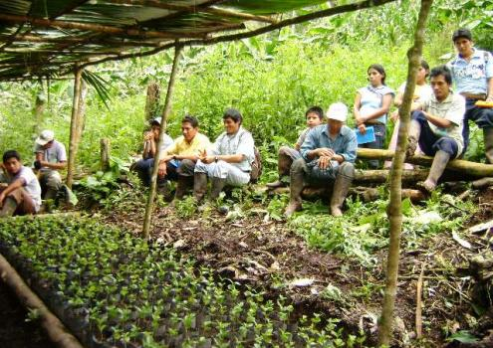
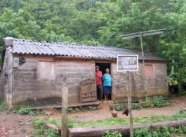
CENTRO DE APRENDIZAJE PARA EL DESARROLLO RURAL -CADER-
El CADER es una herramienta metodológica para facilitar un proceso de enseñanza y aprendizaje. Se convierte en el lugar donde convergen los y las integrantes del grupo atendido por el promotor o la promotora para aprender-haciendo buenas prácticas y tecnología de seguridad alimentaria y nutricional y desarrollo rural. Luego, cada integrante del grupo pueda replicar lo aprendido.

Slide 29
Agricultura familiar: ¿Para quién?
Distribución de familias rurales con actividad agropecuaria según tipología (2012)
Tipología | No. Hogares | % | % MAGA | % PAFFEC
Sin Tierrra | 164,097 | 12.6
Infrasubsistencia | 105,856 | 8.1 | 87 | 61
Subsistencia | 513,395 | 39.5
Excedentarios | 171,420 | 13.2
Pequeños comerciales | 228,621 | 17.6
Grandes comerciales | 115,988 | 8.9
Total | 1’299,377 | 100.0 | (1’135,280) | (790,671)
Fuente: BID 2012/ENCOVI 2011.
Producir para comer y vender el resto
Producir para vender y con ello comprar alimentos e invertir
Población agropecuaria total (100%): 1’299,377 familias rurales
Población objetivo de MAGA(87%): 1’135,280 familias rurales
Población objetivo de PAFFEC (61%): 790,671 familias rurales

